Slide 1

Yourmeals
Presentation
Notes:
2

Slide 2
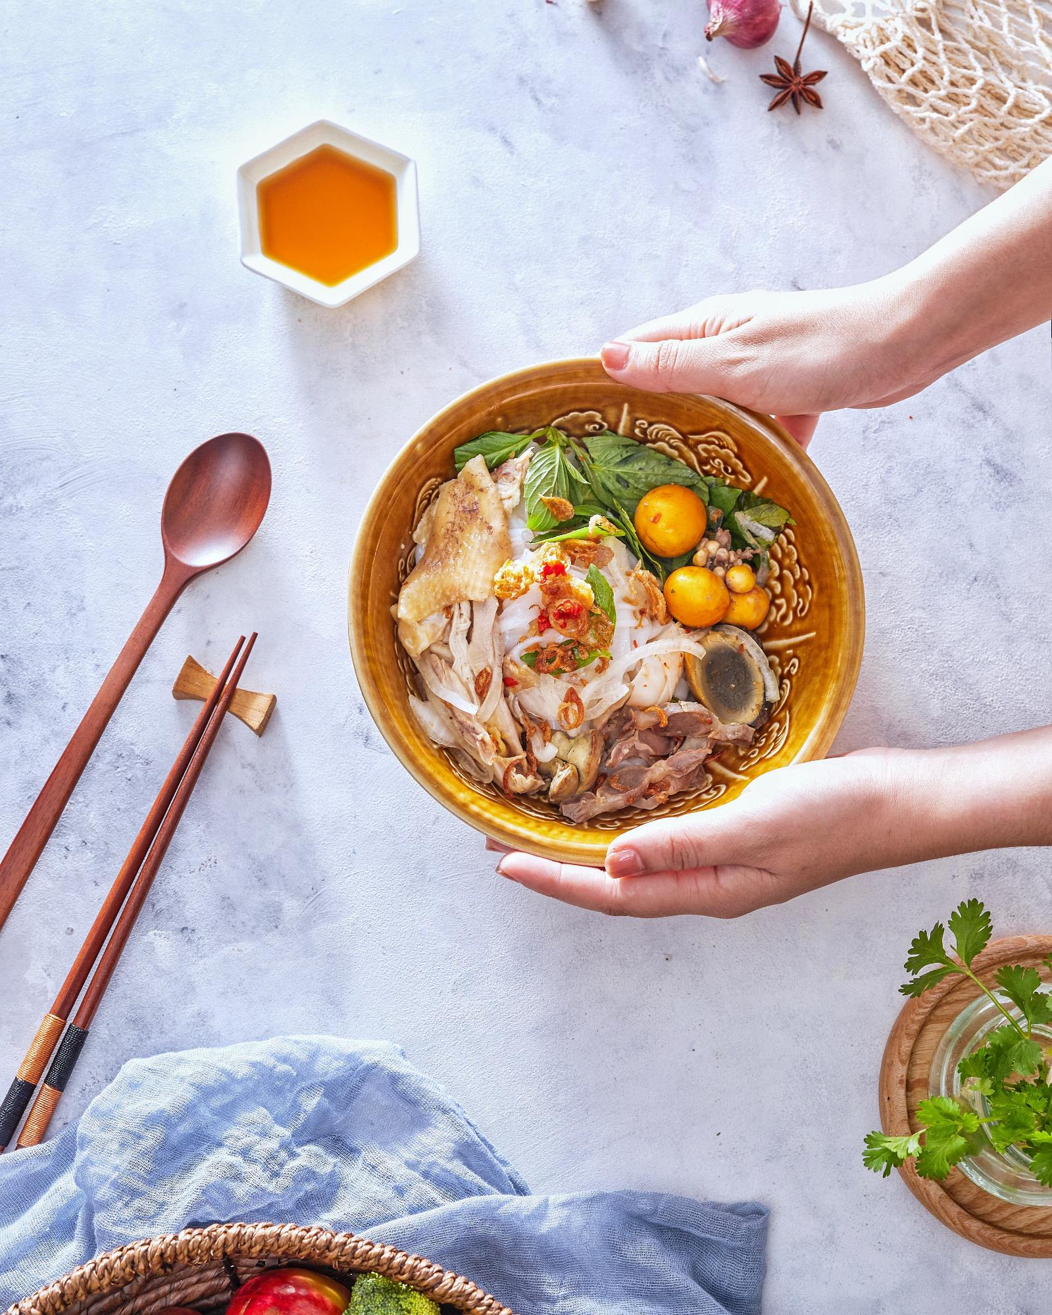

팀원 소개
오세준
이승혁
이용민
유아람
조은채
신소미
팀장
관리자 페이지
UI 총괄
개발 총괄
주문페이지
장바구니
API
UI
발표자
마이페이지
회원페이지
UI
게시판
마이페이지
회원페이지
UI
게시판
레시피
UI
게시판
UI
게시판
Notes:
Photo by Foto T on Unsplash
2

Slide 3
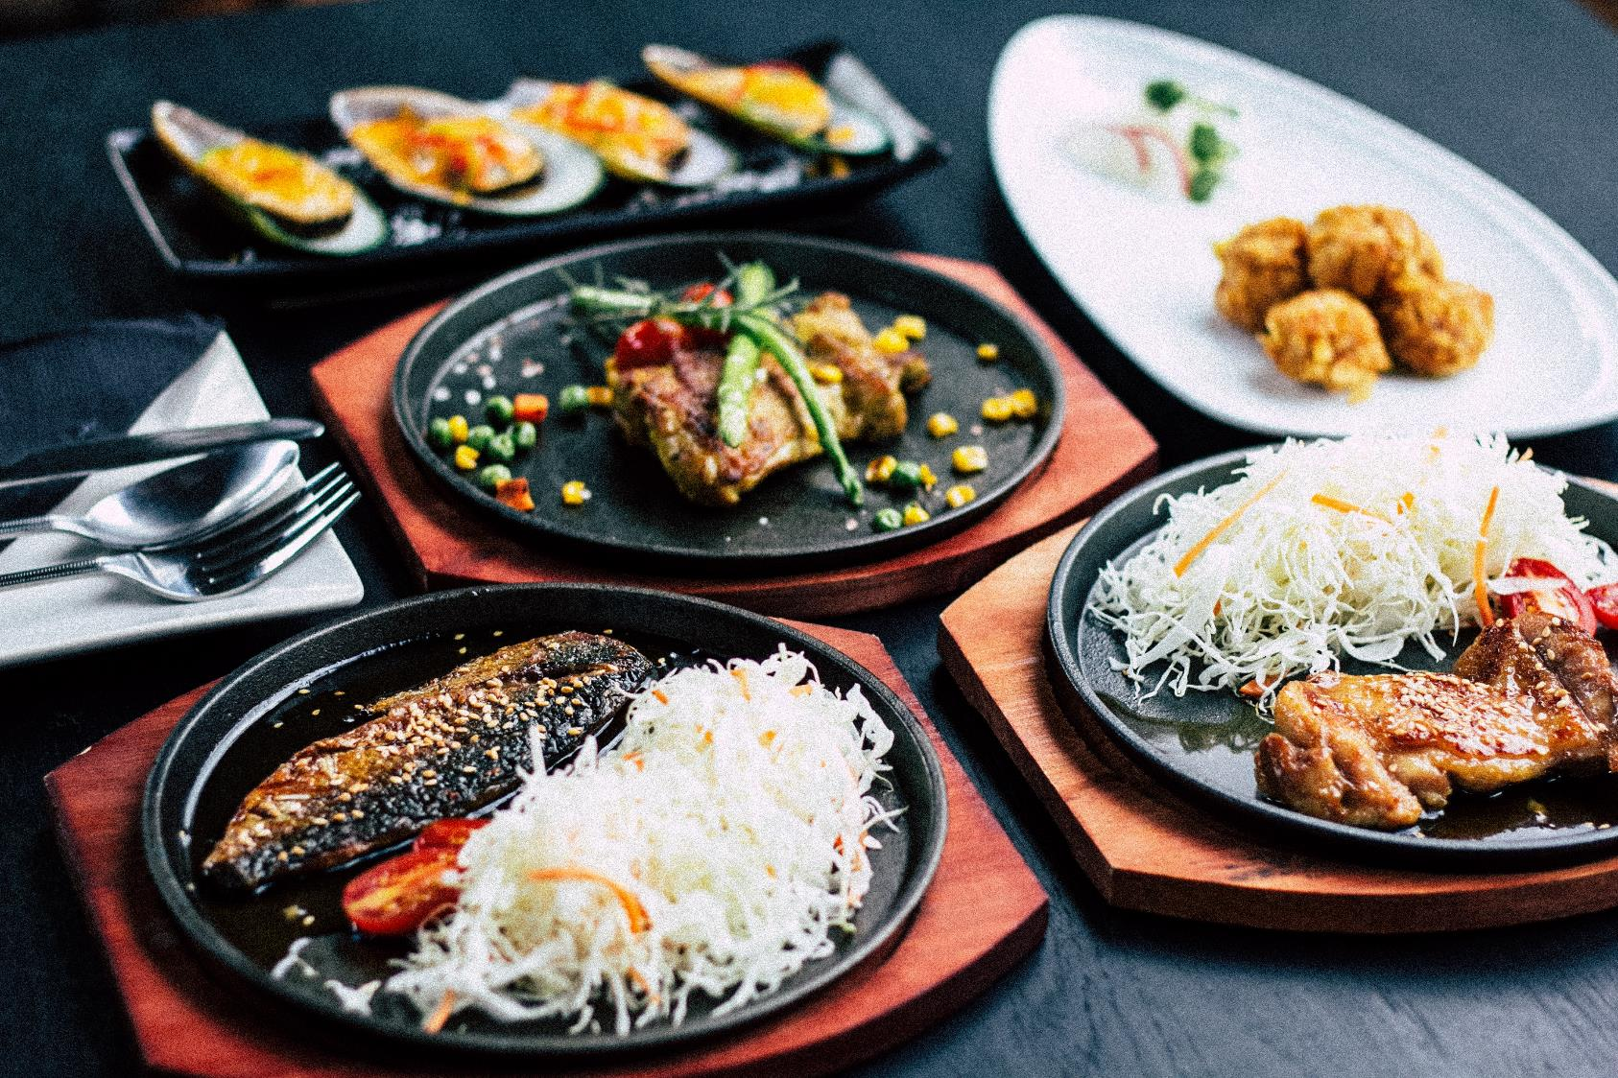
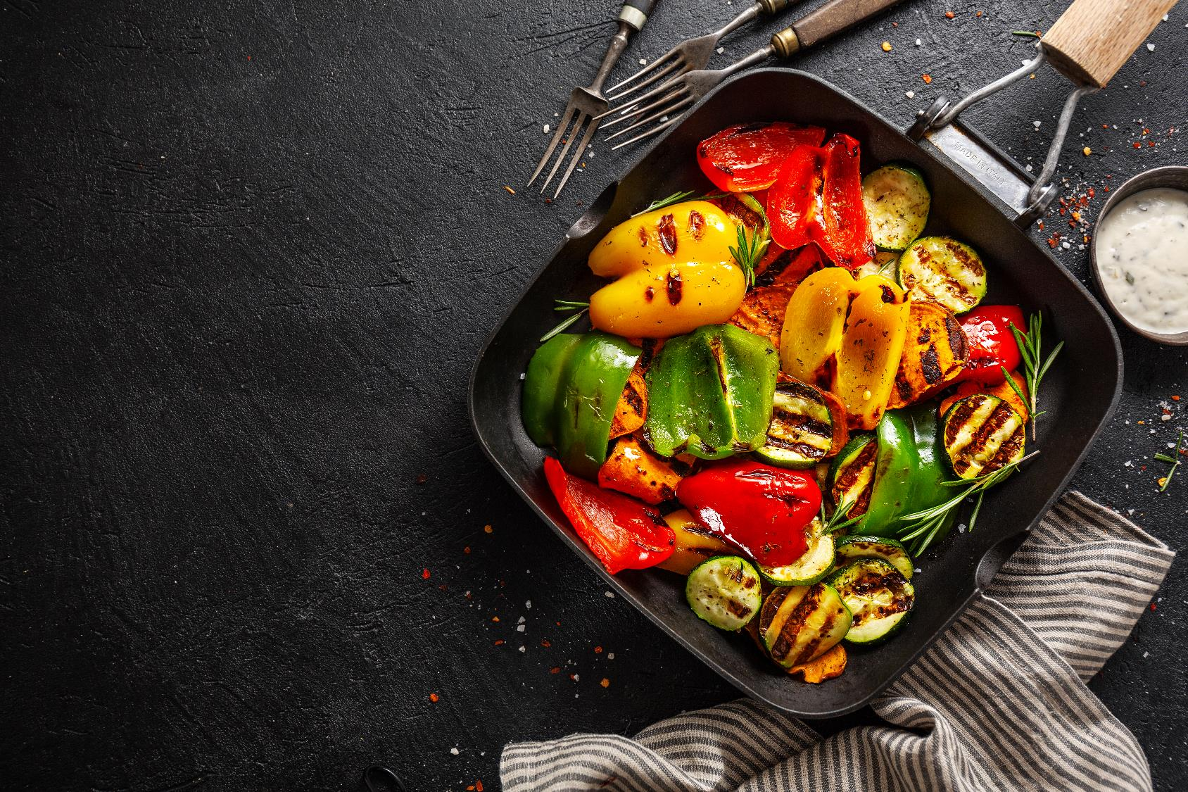
Yourmeal is
냉장고의 재료들로 멋진 한 끼를 할 수 있도록 레시피를 공유해드립니다!
Notes:
2

Slide 4
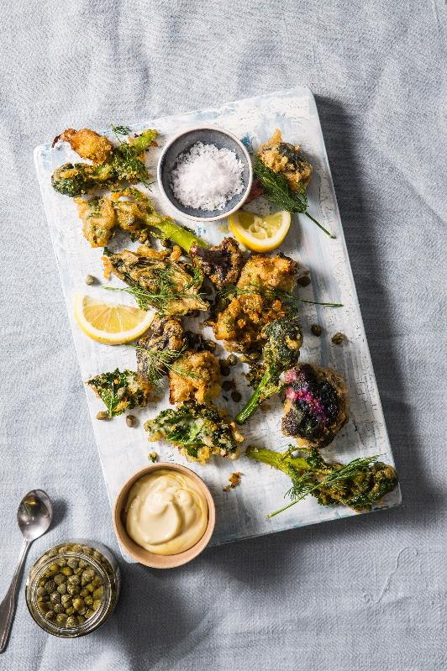
Why Yourmeals
01
레시피 공유
재료는 있지만 레시피가 없어 요리를 못할 때
02
간편한 식재료 주문
레시피는 있지만 재료가 없어 요리를 못할 때
Notes:
Photo by Stefan Johnson on Unsplash
Photo by Mgg Vitchakorn on Unsplash
2

Slide 5
Motivation
코로나로 인하여 집에 있는 시간이 많아진 요즘, 요리를 하지 못하여 배달음식만을 먹는 사람들이 증가하고 있습니다.
먹고 남은 음식, 여분의 식재료를 처분하지 못해 증가하는 음식물쓰레기로 인하여 심각한 환경피해가 일어나고 있습니다.

Slide 6

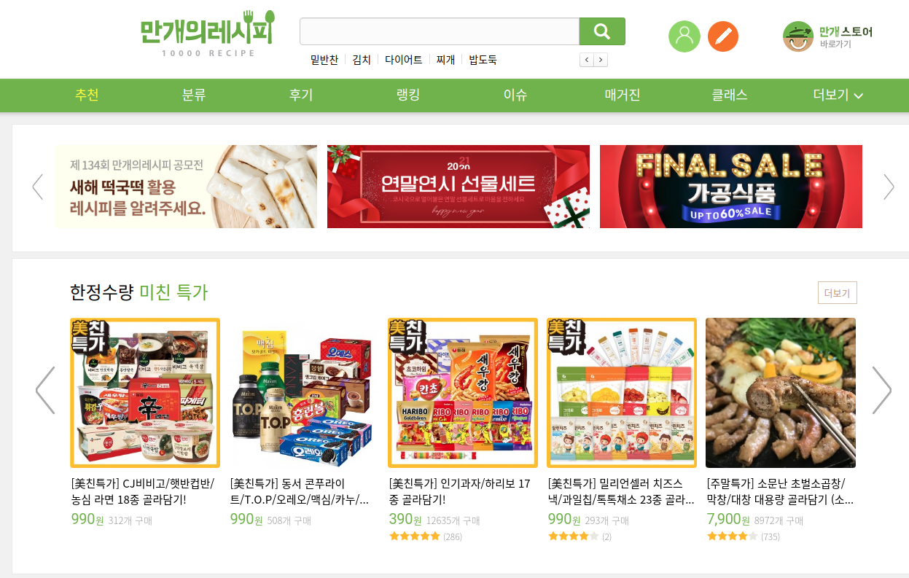
Bench
Marking
만개의레시피
대형 레시피 사이트
다양한 방법으로 레시피 공유
다양한 분류 기능
식재료 구매가 가능한 만개의스토어 사이트
커뮤니티 기능
Notes:
Picture: pexels.com
2

Slide 7
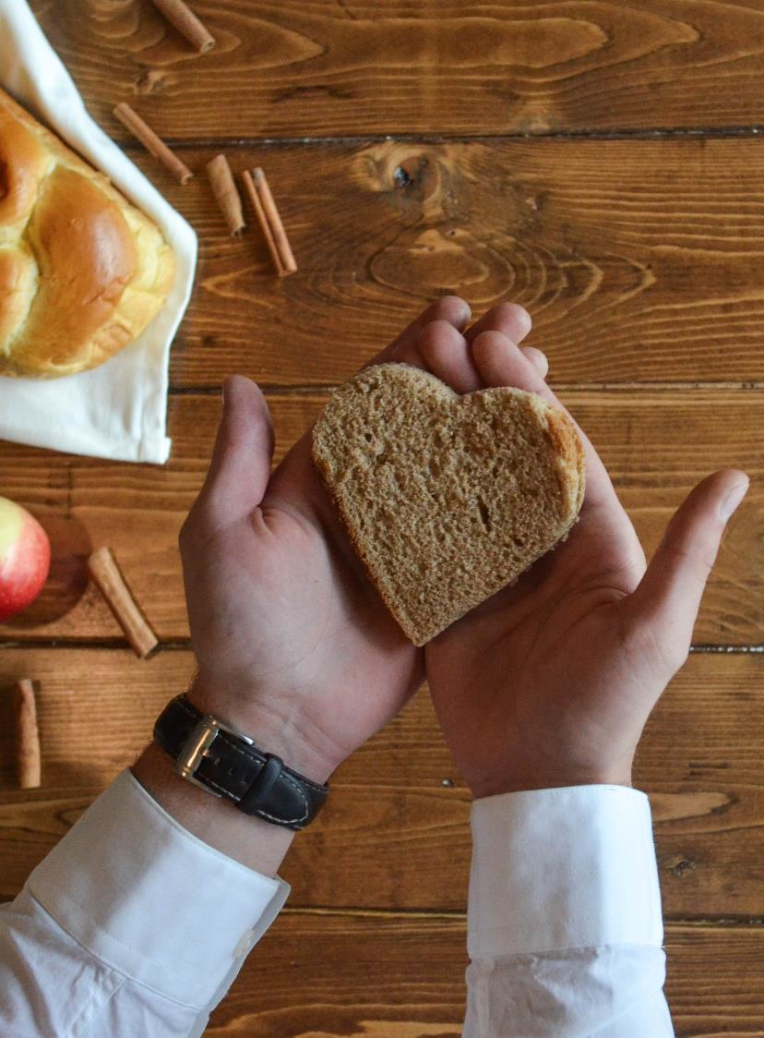
변화 요소
많은 기능
무거운 사이트
식재료 구매 사이트를 따로 운영
차별점
차별화 요소
미니멀한 사이트
명확한 카테고리
식재료를 간편하고 빠르게 구매
Notes:
Picture: pexels.com
2

Slide 8






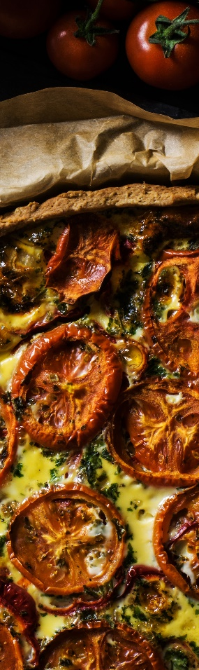



개발환경
Notes:
Photo by LUM3N on Unsplash
2

Slide 9
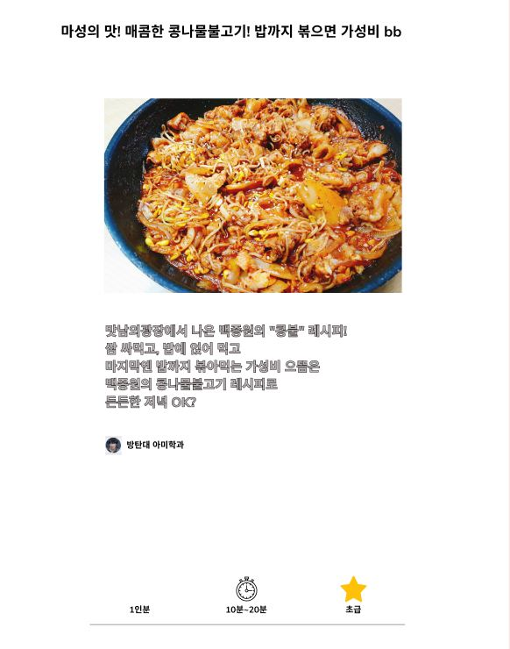
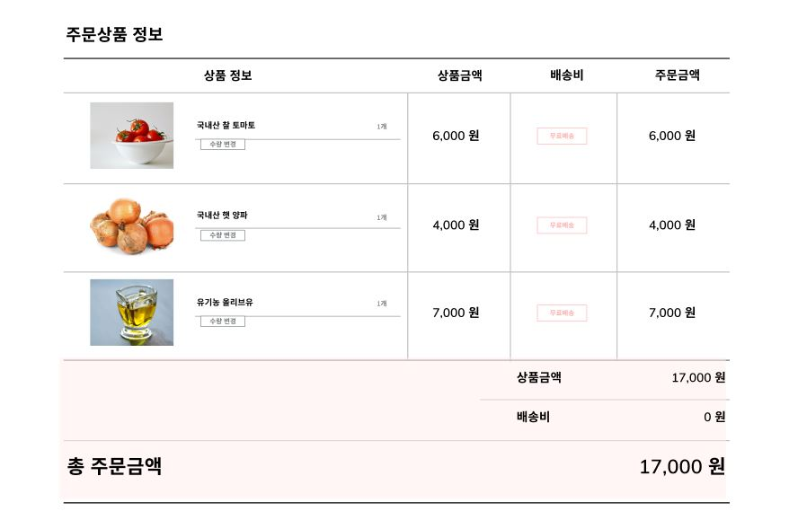
식재료 주문
간편하게 식재료 주문
.
주요 기능
레시피 공유
회원간의 레시피 공유
.
Notes:
Photo by Zach Ward on Unsplash
Photo by Food Photographer | Jennifer Pallian on Unsplash
<숫자>

Slide 10
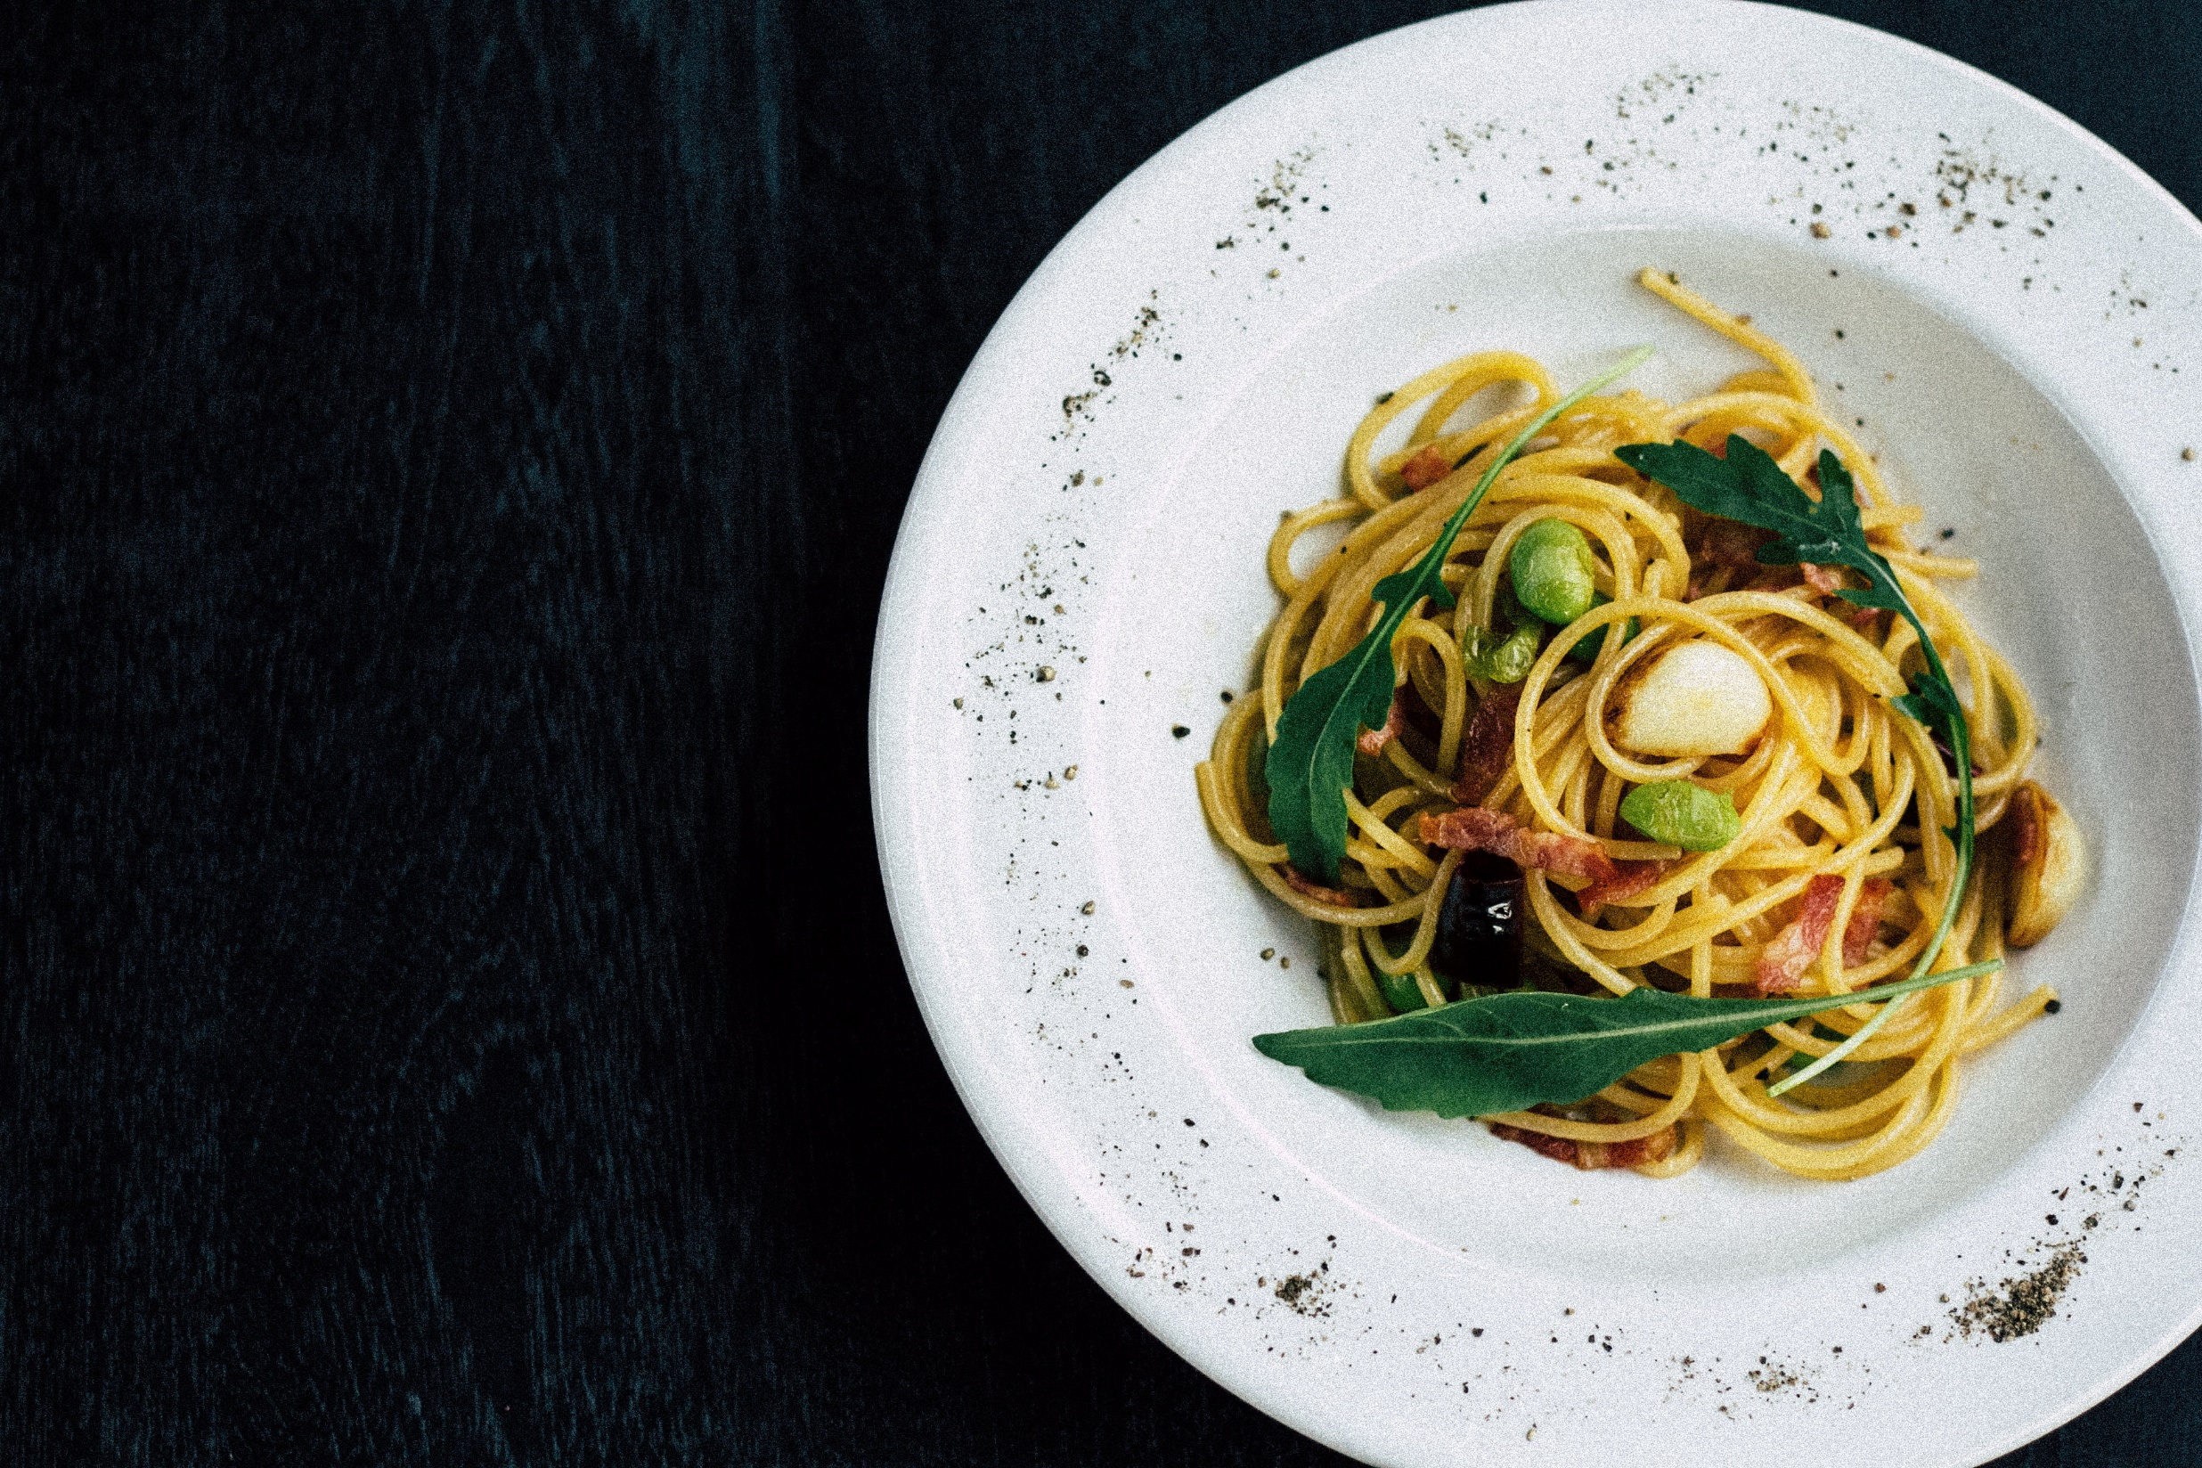
Thank You :)
2
Notes:
Photo by Mgg Vitchakorn on Unsplash
<숫자>

